Slide 1
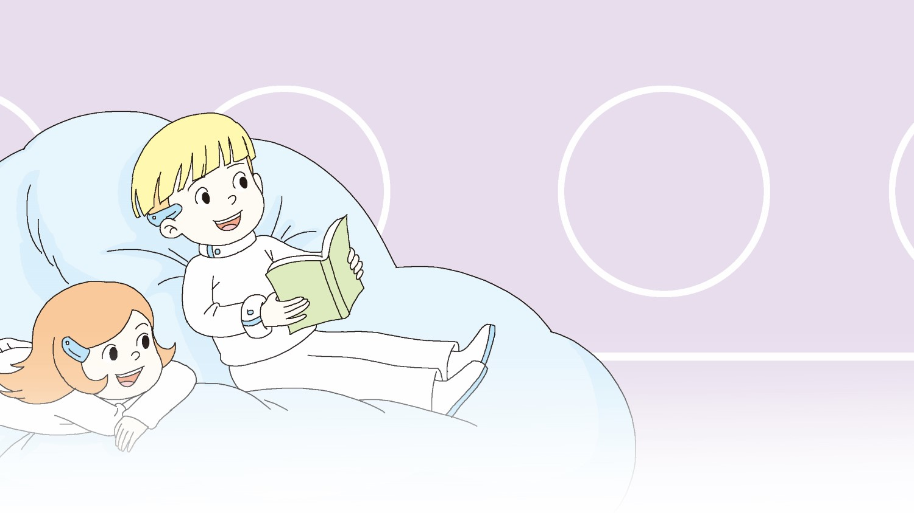

17* 他们那时候多有趣啊
导入一
导入二

Slide 2
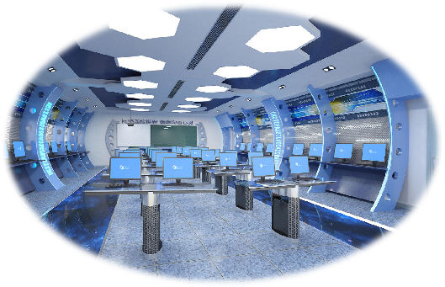
导入一
想象一下未来的学校会是怎样的？
返回

Slide 3
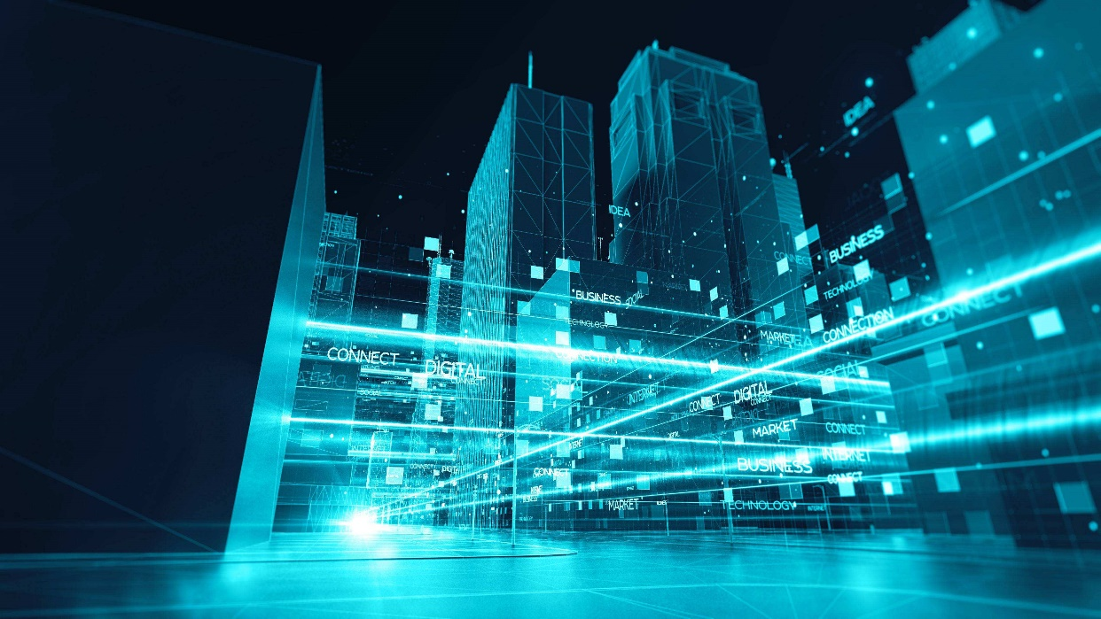
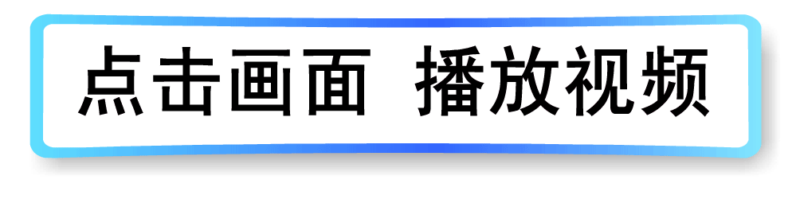
导入二
未来科技畅想
返回

Slide 4

艾萨克·阿西莫夫（1920—1992），美国科普作家、科幻小说家，美国科幻小说黄金时代的代表人物之一。曾获代表科幻界最高荣誉的雨果奖和星云终身成就大师奖。
主要作品：《基地系列》《银河帝国三部曲》《机器人系列》等。

Slide 5
词 语 解 释
皱皱巴巴：
全神贯注：
不 屑：
不平整，很粗糙，有很多皱褶的意思。
全部精神集中在一点上。形容注意力高度集中。
指轻视，看不起。

Slide 6

朗读课文，说说“他们”指的是谁，“那时候”又是什么时候？
“他们”就是玛琪的爷爷的爷爷那一代人，“那时候”是几个世纪前。

Slide 7

快速默读课文，说说在作者的想象中，未来的上学方式和今天有什么不同。

Slide 8
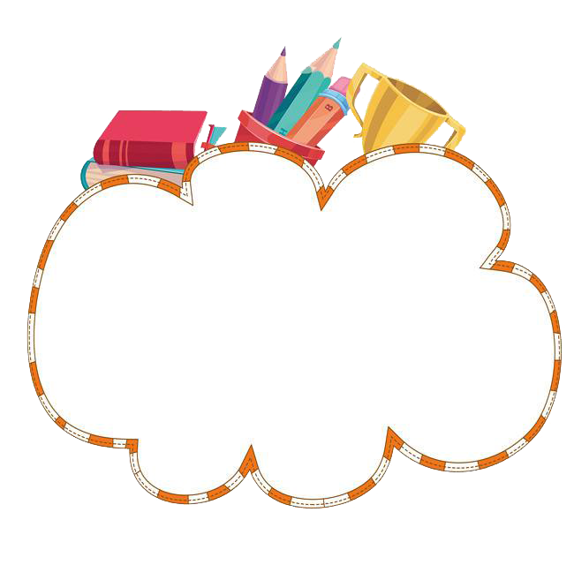
今天
未来

Slide 9

玛琪是通过什么知道几个世纪前的事情的？
一本真正的书

Slide 10
这本书里写了什么？通过这本书，玛琪和托米知道了哪些事情？
老师是真人
学校
所有的孩子都去专门的地方上课
年龄一样的孩子都学一样的功课

Slide 11
玛琪喜欢书里的学校吗？为什么？
玛琪在想，在过去的日子里，那些孩子一定非常热爱他们的学校。她想，他们那时候多有趣啊！
羡慕
喜欢

Slide 12
因为玛琪对现在的学校非常不满，对书中描述的以前的学校充满好奇与向往，脑海里一直憧憬着“他们”那时候快乐、自由的学习情境。

Slide 13
今天
未来

Slide 14
玛琪和托米的学校又是什么样的？
老师是机器人。
一个人在家里学习。
不同的孩子学习的功课是不一样的。

Slide 15
玛琪一向讨厌学校，可现在她比以往任何时候都更憎恶它。
玛琪为什么讨厌和憎恶学校？
因为学校的机器老师不够灵活，总是做没完没了的测试，玛琪做检测题的结果很糟糕，使得妈妈误解了她，她受了委屈。

Slide 16
回顾课文，填写下列表格。
 | 现在 | 未来
学习地点
授课老师
专门的教室
家里
真人
机器人

Slide 17
 | 现在 | 未来
课本
学生
学习方式
学习氛围
纸质书
电子书
多人
一个人
一起上同样的课
单独人机对话
开心、有趣
枯燥、机械

Slide 18
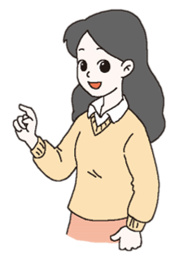
讨论：
你喜欢课文中的哪种学校？说说你的理由。
大胆想象一下，未来的学习生活还有可能是什么样的？

Slide 19

书籍：纸质书
学校：专门的教室、真人教师
上学方式：一起上课，学同样的课程，互相帮助，互相讨论
他们那时候多有趣啊
现在
有趣
神奇的想象
快乐地学习
书籍：电子书
学校：在家里、机器人老师
上学方式：人机对话，自己学习，没玩没了的测试
未来
无趣

Slide 20

本文通过写小女孩玛琪对爷爷的爷爷的学校和真人老师的好奇，及与同龄孩子在一起学习、玩耍的渴望，反思人类教育中过分依赖科技手段的不良倾向，流露出作者对科技发展带来的人文关怀缺失的担忧。

Slide 21


拓展一
拓展二

Slide 22
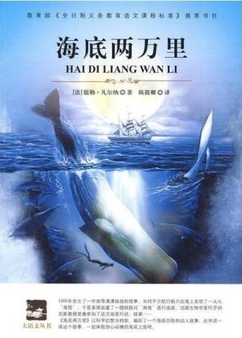
拓展一
好书推荐
课外阅读科幻小说《海底两万里》。
返回

Slide 23
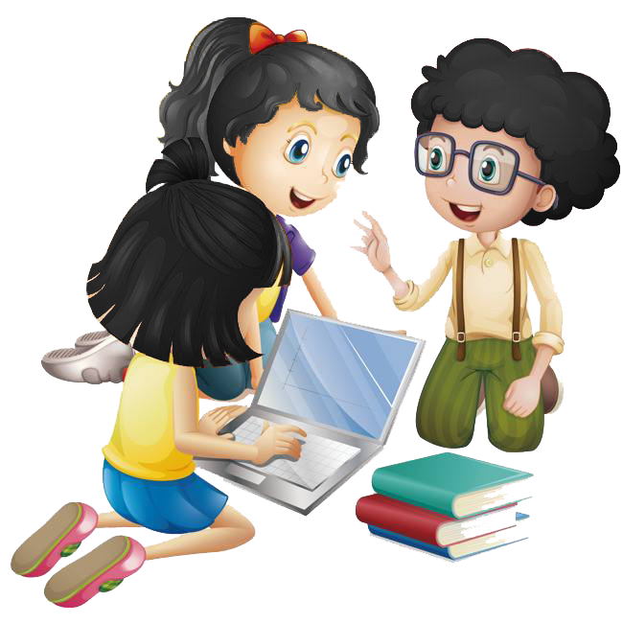
拓展二
展开想象：未来除了学校有很大的变化，还有什么变化呢？
返回

Slide 24

你读过哪些科幻小说，和班上同学分享。
写一写自己心目中的未来学校或未来学习方式。

Slide 25
